Slide 1
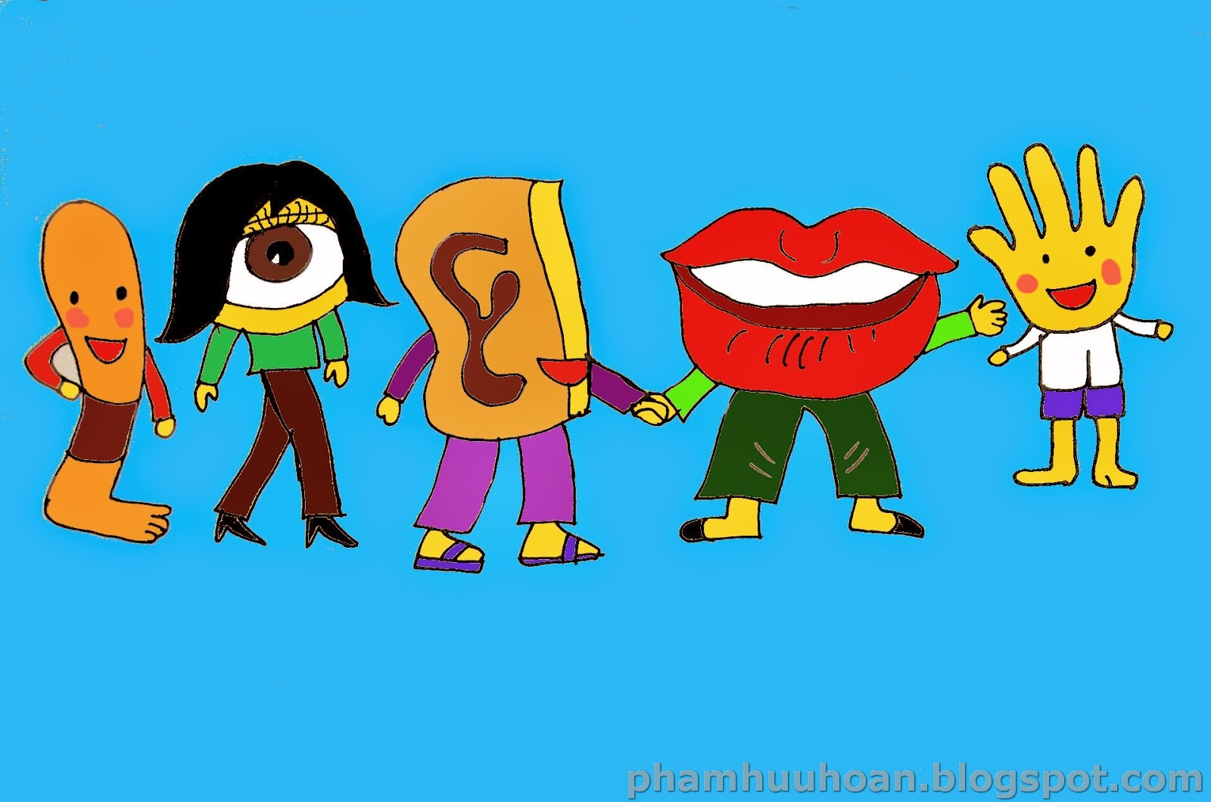
THỰC HÀNH ĐỌC HIỂU
Văn bản 1:
Bụng và Răng, Miệng, Tay, Chân
(Ê- dốp)

Slide 2

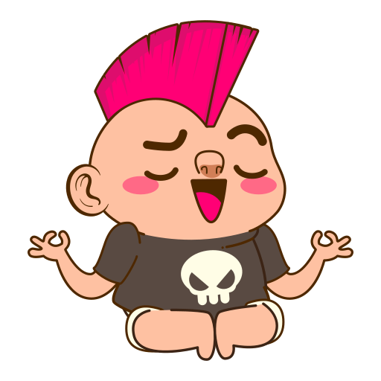
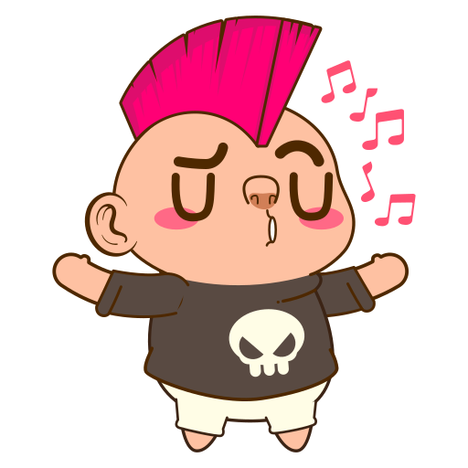
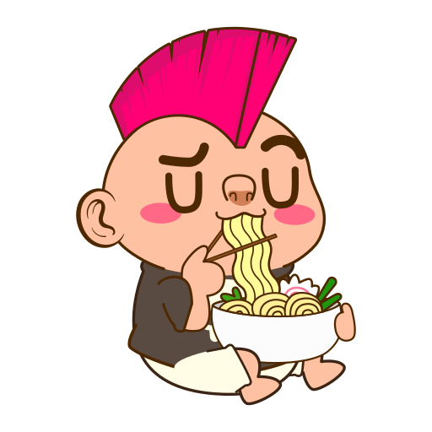
KHỞI ĐỘNG
LUYỆN TẬP
VẬN DỤNG
HÌNH THÀNH KIẾN THỨC

Slide 3

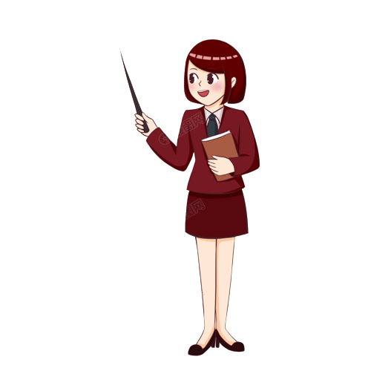

KHỞI ĐỘNG
Trò chơi:
Nhìn tranh đoán truyện
Quan sát tranh và cho biết tranh nào minh hoạ cho truyện ngụ ngôn đã học?

Slide 4
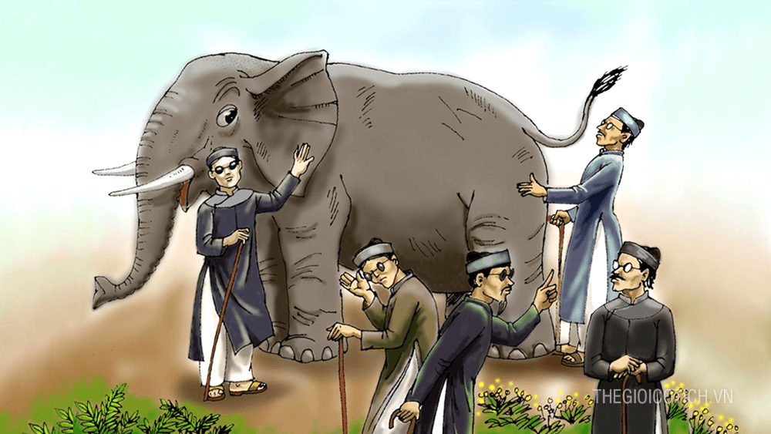
Truyện Thầy bói xem voi
Tranh 1

Slide 5
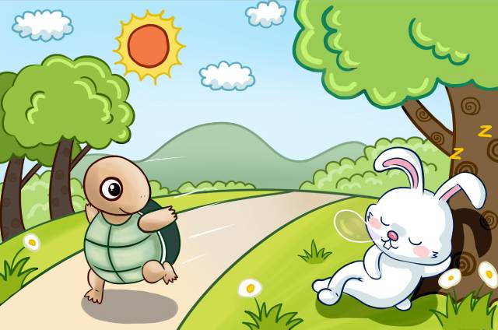
Truyện Rùa và thỏ
Tranh 2

Slide 6
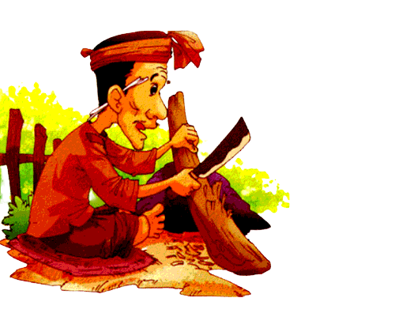
Truyện
Đẽo cày giữa đường
Tranh 3

Slide 7
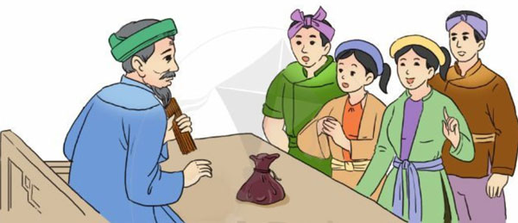
Truyện Câu chuyện bó đũa
Tranh 4

Slide 8

HÌNH THÀNH KIẾN THỨC

Slide 9

I. Tìm hiểu chung
1. Tác giả
Tác giả của truyện Bụng và Răng, Miệng, Tay, Chân là ai? Em hãy giới thiệu về nhà văn?

Slide 10
I. Khám phá chung văn bản
1. Tác giả
- Ê- dốp sống vào khoảng năm 620-564 trước CN) là một nhà văn Hy Lạp.

Slide 11
I. Khám phá chung văn bản
2. Tác phẩm
- Đọc truyện
- Đọc chú thích sgk, giải thích từ khó.
- Xác định nhân vật của truyện? Theo em, nhân vật trong truyện này có gì đặc biệt so với các truyện ngụ ngôn đã học?
- Xác định phương thức biểu đạt của hai văn bản.
- Xác định bố cục của văn bản.

Slide 12
I. Khám phá chung văn bản
2. Tác phẩm
a. Đọc và tìm hiểu chú thích
- Đình công: cùng nhau nghỉ việc.
b. Xuất xứ
- Theo Nguyễn Ngọc Châu, 200 truyện ngụ ngôn Ê- dốp dịch thành thơ song thất lục bát, NXB Thế giới, Hà Nội 2019
c. Thể loại
- Truyện ngụ ngôn, có hình thức thơ song thất lục bát (hai câu 7 tiếng; 1 câu 6 tiếng, 1 câu 8 tiếng)

Slide 13
I. Khám phá chung văn bản
2. Tác phẩm
d. Nhân vật
Bụng và răng, miêng, tay, chân.
Dùng các bộ phận cơ thể người để nói về chuyện người
=> điểm đặc biệt
e. Phương thức biểu đạt
- Tự sự.

Slide 14
I. Khám phá chung văn bản
2. Tác phẩm
f. Bố cục: 3 phần tương ứng với 3 sự việc: Chia bài thơ làm 3 đoạn
- Phần 1: 3 khổ thơ đầu: Các thành viên Chân, Tay, Miệng, Răng họp bàn nhau “đình công” vì anh Bụng chẳng làm gì.
- Phần 2: 2 khổ thơ tiếp: Các thanh viên mệt mỏi, không còn sức lực.
- Phần 3: Khổ cuối: Mọi người hiểu ra và đoàn kết trở lại.

Slide 15
II. Đọc hiểu văn bản
1. Tóm tắt truyện bằng văn xuôi
- Dựa vào văn bản Bụng và Răng, Miệng, Tay, Chân, kể tóm tắt câu chuyện bằng văn xuôi.

Slide 16
II. Đọc hiểu văn bản
1. Tóm tắt truyện bằng văn xuôi
Các bộ phận trên cơ thể gồm Răng, Miệng, Tay, Chân phải làm việc suốt ngày. Họ thây Bụng chẳng phải làm việc gì cả mà chỉ cần hưởng thụ. Do thấy không công bằng, họ đã quyết định đình công cho Bụng phải biết góp sức vào làm việc. Nhưng khi họ đình công bằng cách tuyệt thực, không chỉ Bụng mà tất cả các bộ phận của cơ thể đều rã rời, không có sức sống. Đến lúc này, tất cả mới hiểu Bụng không phải chỉ biết hưởng thụ thành quả từ công sức lao động của các bộ phận khác mà chính nó cũng chẳng được ngơi phút nào.

Slide 17

II. Đọc hiểu văn bản
2. Xác định các yếu tố của truyện
HOÀN THÀNH PHIẾU HỌC TẬP SỐ 02

Slide 18

PHIẾU HỌC TẬP SỐ 01
Xác định các yếu tố của truyện ngụ ngôn trong truyện Bụng và Răng, Miệng, Tay, Chân.
Nhiệm vụ:
Em hãy điền thông tin hoàn thành phiếu học tập sau:
Yếu tố | Biểu hiện trong truyện
Đề tài
Sự kiện, tình huống
Cốt truyện
Nhân vật
Bối cảnh

Slide 19
PHIẾU HỌC TẬP SỐ 01
Yếu tố | Biểu hiện trong truyện
Đề tài
Sự kiện, tình huống
Cách nhìn nhận, tôn trọng công việc của mình, của người khác
Sự kiện 1: Một ngày nọ Răng, Miệng, Tay, Chân nhận ra họ phải làm việc suốt ngày mà anh Bụng chỉ hưởng thụ.
Sự kiện 2: Họ quyết định đình công bằng việc tuyệt thực.
Sự kiện 3: Kết quả tất cả đều mệt mỏi rã rời, nhận ra Bụng cũng chả được chơi tẹo nào.
Sự kiện 4: Bài học cho tất cả là không được ghen tị, so bì với người khác.

Slide 20
PHIẾU HỌC TẬP SỐ 01
Yếu tố | Biểu hiện trong truyện
Cốt truyện
Nhân vật
Bối cảnh
Truyện xoay quanh sự kiện chính là
Răng, Miệng, Tay, Chân đang sống hoà thuận với Bụng thì suy bì tị nạnh với anh Bụng->Họ đình công và phải chịu hậu quả và khắc phục hậu quả -> sống hoà thuận => kết cấu vòng tròn.
Bụng, Răng, Miệng, Tay, Chân,-> các bộ phận cơ thể người.
Thời gian: không xác định “Ngày đẹp trời”

Slide 21
II. Đọc hiểu văn bản
3. Phân tích tình huống truyện
Lí do gì khiến các thành viên cơ thể phải họp bàn?
- Sự bất bình của họ đi đến quyết định gì?
- Theo em, thái độ của họ ra sao? Qua đó, cho thấy họ có tính cách như thế nào?
- Cuộc đình công của họ dẫn đến hậu quả gì?
- Họ sửa chữa sai lầm bằng cách nào?

Slide 22
II. Đọc hiểu văn bản
3. Phân tích tình huống truyện
a. Sự suy bì của Răng, Miệng, Tay, Chân với Bụng.
- Mở đầu truyện, các nhân vật sống rất hoà thuận, thân thiết. Bỗng một hôm, họ thấy bất bình.
- Lí do bất bình: Họ làm việc vất vả “phải cong lưng” còn anh Bụng lại sung sướng hưởng thụ (Anh Bụng ung dung chén tràn)
- Quyết định: đình công để anh Bụng phải chung tay cùng làm việc.
- Thái độ: năng nổ họp bàn
-> Suy bì, tị nạnh là một thói xấu đáng phê phán.

Slide 23
II. Đọc hiểu văn bản
3. Phân tích tình huống truyện
a. Sự suy bì của Răng, Miệng, Tay, Chân với Bụng.
- Cách phản ứng:
+ Tay bỏ hẳn việc gắp thịt
+ Miếng: từ chối, nhất quyết không ăn.
+ Răng: ngồi chơi.
…………….
=> cách phản ứng rất kiên quyết, không hợp tác làm việc.

Slide 24
II. Đọc hiểu văn bản
3. Phân tích tình huống truyện
b. Hậu quả của sự suy bì
- Cả bọn lừ đừ, mệt mỏi, rã rời gần như tê liệt: người rã rời, Tay oặt ẹo, Miệng khô, đắng ngắt; Chân mệt đến mức không mang nổi thân
-> Mất đoàn kết sẽ làm cả tập thể suy yếu.
-> Cá nhân không thể tồn tại nếu tách rời cộng đồng

Slide 25
II. Đọc hiểu văn bản
3. Phân tích tình huống truyện
c. Bài học của Răng, Miệng, Tay, Chân
- Tất cả nhận ra sai lầm của mình: hết. Bụng cũng phải làm việc như mọi người.
+ Hiểu công việc của anh Bụng, Bụng không hề chơi chút nào.
+ Nhận thấy mối quan hệ mật thiết của mọi người với lão.
+ Cần đoàn kết để tạo sức mạnh chung, tuyệt đối không được kèn cựa, so bì, ghen tị với nhau
- Mọi người đã sửa chữa hậu quả:
+ Cuộc sống đoàn kết, hòa thuận, vui vẻ, khỏe mạnh.

Slide 26

HƯỚNG DẪN TỰ HỌC
- Vẽ sơ đồ tư duy về các đơn vị kiến thức của bài học hoặc vẽ tranh hình ảnh ấn tượng về bài học.
- Chuẩn bị: thực hành đọc- hiểu văn bản: Tục ngữ về thiên nhiên, lao động và con người, xã hội (2).

